Slide 1
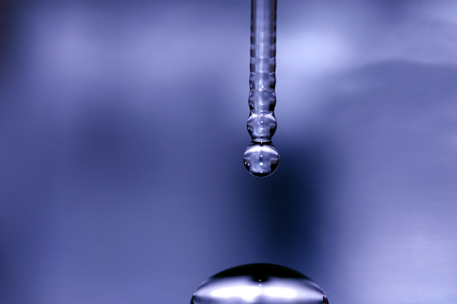
Égoutter
un jet
Projet présenté par :
James Goliger
Mathéo Arondeau
Armand Pierre
Projet encadré par :
Jean-Brice Meyer
Tristan Clément
Evelyne Artarit

Slide 2
Résumé :
Nous utilisons tous les jours le robinet, mais avez-vous déjà remarqué que le filet d’eau qui sort de ce dernier se fractionne en gouttelettes ? C’est sûrement probable mais alors savez-vous pourquoi ? Et quels paramètres peuvent influencer, modifier ce phénomène ? Et est-ce que ce phénomène est visible sur d’autres fluides ?
C’est durant ce projet que nous avons essayé de répondre à ces questions en mettant en œuvre différentes expérimentations que nous allons vous présenter dans ce mémoire.
Lien vers la vidéo du projet : https://youtu.be/RZO_vq_XZsQ
Sommaire :
Introduction
I - Mise en évidence du phénomène
II - Quel lien existe-t-il entre la vitesse de l’eau et la distance qu’elle parcourt avant qu’elle ne se fractionne en gouttes ?
III – Le diamètre et la vitesse sont-ils liés dans le processus de fractionnement ?
IV – Influence de la conduite amenant le jet
V - Influence des propriétés du liquide
VI - Influence de l’air : les frottements sont-ils à prendre en compte dans la fragmentation du jet en gouttes ?
Conclusion
Remerciements

Slide 3
Introduction :
Nous utilisons tous, tous les jours, le robinet et nous avons tous déjà vu un filet d’eau qui, au cours de sa chute, se décompose en gouttelettes. Mais ce qui est intéressant dans l’étude de ce phénomène, en plus de savoir pourquoi, c’est de savoir ce qui peut le modifier et comment un filet d’eau qui paraît presque laminaire à l'œil nu, peut changer complètement de forme et ainsi se détacher en gouttes. Dans ce projet, nous avons dans un premier temps mis en évidence le phénomène du fractionnement vertical pour voir dans quelles situations il se produit et ensuite nous avons essayé de trouver de quels paramètres il pouvait dépendre. Lorsqu’un tel paramètre est enfin trouvé, nous essayons de mettre en relation le lien entre le phénomène observé et le paramètre dont il dépend. C’est ce que nous avons fait tout au long de ce projet, en essayant de ne rien négliger. Et enfin, nous avons observé sur les dernières expérimentations, la présence d’un second fractionnement qui ne faisait initialement pas partie de nos recherches, mais que nous allons quand même rendre compte à la fin de ce mémoire et qui fait partie de la continuité de notre projet.

Slide 4
I – Mise en évidence du phénomène
Lorsqu’on ouvre le robinet, de section S fixe, on constate que ce jet peut se fractionner en gouttelettes d’eau. Des situations différentes peuvent alors être identifiées en fonction du débit.
A très faible vitesse (donc très faible débit), le jet se fait goutte par goutte. Cette remarque est déjà intéressante à souligner, car dans la conduite, le débit de l’eau est pourtant continu.
Si on augmente le débit, on augmente la vitesse de l’eau, et on s’aperçoit que le jet d’eau sort sous forme d’un filet. Mais ce filet va se fractionner en gouttes à une certaine distance par rapport à la sortie du robinet. Si le débit est faible, le jet fractionne proche de l’orifice du robinet. En augmentant le débit, on constate que cela augmente la distance à laquelle le jet fractionne.
Que se passe-t-il si on augmente encore le débit ? Pas grand-chose de plus, du moins sur les distances observables : le jet sortant du robinet ne peut parcourir que quelques dizaines de cm avant de toucher le fond de l’évier. La seule chose que nous pouvons constater lorsque que l’on augmente fortement le débit, c’est que le jet devient plus turbulent.
Que pouvons-nous faire pour contourner cette limite matérielle afin de poursuivre nos observations ?
Nous avons 2 solutions : soit nous réduisons l’orifice de sortie du robinet pour augmenter la vitesse de l’eau en sortie, soit nous augmentons la distance entre le robinet et la surface sur laquelle le jet va cogner.
Dans un premier temps, nous avons alors réduit la surface de sortie du robinet en adaptant un tube en verre dont l’extrémité effilée ne mesurait qu’1 mm de diamètre. Nous avons alors à nouveau fait varier la vitesse de l’eau en modifiant le débit, et cette fois-ci, nous avons pris des mesures quantitatives, mais peu précises car le débit du robinet pouvait varier au cours du temps, sans qu’on y touche.

Slide 5
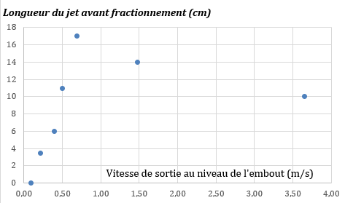
Lors de ces mesures, nous avons fait varier le débit de l’eau, que nous avons simplement mesuré en relevant le volume d’eau débité en fonction du temps, ce qui nous a permis d’en déduire la vitesse de l’eau en sortie du robinet. Et pour chaque vitesse, nous avons alors mesuré approximativement la distance parcourue par l’eau du jet avant son fractionnement en gouttes. Ces mesures, bien qu’approximatives, nous ont permis de retrouver les observations précédentes, mais aussi de voir que si on augmente la vitesse de l’eau au-delà d’environ 70 m/s, le fractionnement de l’eau se fait cette fois-ci pour des distance qui se réduisent, comme le montre le graphique obtenu (figure 1) : l’endroit du fractionnement se rapproche de l’orifice du tube. Nous aurions aimé augmenter davantage la vitesse, pour voir si ce fractionnement de l’eau pouvait se retrouver dès la sortie de l’embout, mais le tuyau en caoutchouc qui relie le robinet à l’embout en verre en décidait autrement
Bien entendu, les valeurs obtenues sont propres à l’embout utilisé.
Voici ce que cela donne d’un point de vue graphique :
On peut alors distinguer 3 phases :
une première telle que l’eau sort en goutte à goutte pour les vitesses inférieures à environ 0,1 m/s
Une deuxième phase durant laquelle la distance augmente lorsque la vitesse augmente
Une troisième phase durant laquelle la distance diminue pour des vitesses supérieures à 0,7 m/s.
Figure 1 : Jet d’eau issu du robinet : Distance parcourue par l’eau avant fractionnement en fonction de la vitesse de l’eau au niveau de la sortie du robinet.

Slide 6
Du fait de contraintes expérimentales, nous avons concentré nos investigations dans la deuxième phase.
Quels paramètres peuvent intervenir dans le fractionnement du jet en gouttes ?
Un premier paramètre que nous avons grossièrement mis en évidence dans cette première partie est la vitesse de l’eau. Nous avons donc cherché à établir le lien précis entre la vitesse de l’eau et la distance parcourue par l’eau avant qu’elle ne se fractionne en gouttelettes.
II – Quel lien existe-t-il entre la vitesse de l’eau et la distance qu’elle parcourt avant qu’elle ne se fractionne en gouttes ?
1) Dispositif expérimental :
a – un premier essai : vase de Mariotte
Le jet issu du robinet n’étant pas stable au cours du temps, nous avons voulu créer notre propre dispositif pour générer un jet régulier et stable.
Nous avons dans un premier temps voulu travailler avec un vase de Mariotte, pour avoir un jet d’eau à débit constant, et pour pouvoir modifier la vitesse en sortie du vase en changeant la hauteur du tube qui plonge à l’intérieur du vase.
Nous avons donc construit notre propre vase de Mariotte et l’avons utilisé au début de nos recherches. Cependant, nous n’avons observé, en changeant la hauteur du tube, que de très faibles variations de distance de fractionnement. Nous pensons que cela est dû au fait qu’en réalité, le vase de Mariotte ne permettait pas de disposer d’une plage de vitesse d’eau suffisamment grande, et donc des longueurs de fractionnement suffisamment différentes pour nos recherches.

Slide 7
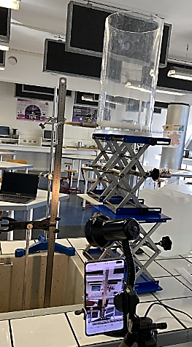
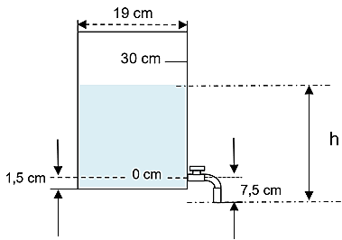
b – Le dispositif utilisé : un gros récipient
Nous avons alors procédé autrement, en vidangeant un très grand et gros récipient en continu, (figure 2) et en filmant le jet en sortie de ce récipient de sorte de relever la distance à laquelle le jet fractionne.
Figure 2 : Dispositif expérimental utilisé.
Cette façon de faire nous permettait de disposer, en théorie, d’une plus grande plage de vitesse d’eau. En effet, le réservoir est gradué sur son profil à des hauteurs entre 37,5 cm et 7,5 cm (par rapport à la sortie du robinet). Ainsi, en supposant que la vitesse de l’eau en sortie du récipient vérifie la loi de Bernoulli, on peut alors disposer de vitesses en sortie du robinet comprises entre les valeurs maximales et minimales suivantes :
$$v_{max}=\sqrt{2gh_{max}}=\sqrt{2×9,81×0,375}=2,71 m/s$$
$$v_{min}=\sqrt{2gh_{min}}=\sqrt{2×9,81×0,085}=1,29 m/s$$
La plage de vitesses dont nous disposions était alors plus grande que celle obtenue avec le vase de Mariotte.
Mais avant de se lancer dans la suite des mesures, comme nous devions connaître les vitesses avec précision, nous avons voulu vérifier que la vitesse de l’eau en sortie du récipient vérifiait la loi de Bernoulli.

Slide 8
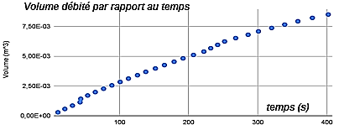
c – Comparaison de la vitesse théorique et expérimentale en sortie du réservoir
Mesure expérimentale de la vitesse de l’eau en sortie du récipient en fonction de h
Pour mesurer la vitesse expérimentale au cours du temps, Nous avons commencé par mesurer le volume débité au cours du temps. Voici alors les mesures obtenues dans le graphique ci-contre : figure 3.
Figure 3 : Volume d’eau débité du récipient en fonction du temps.
Sachant que le débit volumique Q répond à la définition $Q=\frac{dV}{dt}$ nous avons voulu dériver ce volume pour obtenir le débit par rapport au temps. Cela dit, les mesures du volume débité au cours du temps étaient associées à une incertitude telle que le tracé de la dérivée n’était pas exploitable. Nous avons alors modélisé la courbe du volume obtenue. Pour cela, nous avons fait une étude théorique du problème, ce qui nous a permis de prévoir que le volume devrait suivre la fonction suivante :
$$V\left(t\right)=V_{1}−{\left(\sqrt{V_{1}}−s\sqrt{\frac{g}{2S}t}\right)}^{2}$$
Voir annexe pour l’explication théorique qui a permis d’obtenir cette fonction.

Slide 9
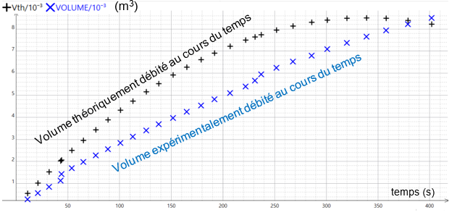
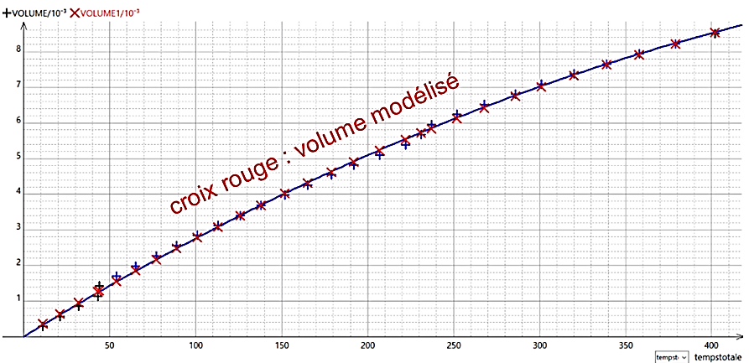
Voici alors sur le graphique ci-contre (figure 4), la comparaison entre le volume d’eau théoriquement débité (en noir), et le volume d’eau réellement débité (en bleu). Les résultats montrent clairement une différence que l’on peut interpréter : on voit en effet que le volume débité est toujours inférieur à celui prévu par la théorie, si bien qu’alors que le volume théorique a atteint la valeur maximale, correspondant à la vidange totale du réservoir, l’eau continue encore de s’écouler du réservoir.
Cela ne peut-être dû qu’à des pertes de charges dans la conduite, voire aussi dans le robinet.
Figure 4 : Comparaison volume débité théorique et expérimental.
Nous avons alors modélisé le volume expérimentale par une fonction qui semblait convenir le mieux, et finalement un polynôme du second degré a pu nous satisfaire : Graphique ci-contre ( Figure 5).
A partir du volume modélisé, nous avons alors calculé la dérivée du volume écoulé dans le temps, qui nous donne le débit volumique sortant du récipient :
Figure 5 : Modélisation du volume débité expérimental.

Slide 10
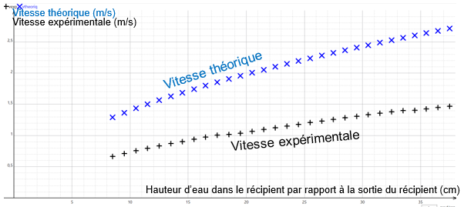
Puis, connaissant la surface S de l’orifice de sortie (de rayon 2,5 mm) du récipient ( $S= πR^{2}=1,96.{10}^{−5}m²$), nous avons pu obtenir la vitesse de l’eau en sortie du récipient en fonction de la hauteur de l’eau dans le récipient (mesuré par rapport à la position de l’orifice du robinet du récipient). Comme nous avions la curiosité de comparer cette vitesse expérimentale avec la vitesse théorique de l’eau prévue par la loi de Bernoulli, nous avons mis ces deux évolutions, expérimentales et théoriques, sur le même graphique figure 6 :
Figure 6 : Comparaison entre la vitesse théorique et expérimentale en sortie du robinet.
Nous remarquons une nette différence entre la vitesse théorique et la vitesse expérimentale, ce qui s’explique par des pertes de charges évoquées précédemment. Nous avons donc bien fait de mesurer la vitesse réelle de l’eau en sortie du récipient, sans quoi nos expériences suivantes auraient été mal interprétées.
Par ailleurs, il nous semblait important de détailler la façon dont nous avons obtenu la vitesse en sortie du récipient, car nous avons dû faire cela à différentes reprises au cours de notre projet, aussi bien lorsque nous modifions l’embout du robinet que lorsque nous changions de liquide, puisque cela pouvait changer les pertes de charges.

Slide 11
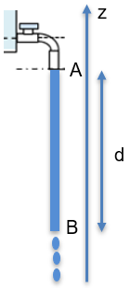
2) Relation entre vitesse et distance de fractionnement dans le régime à faible vitesse :
Entrons maintenant dans le vif du sujet : nous cherchons les paramètres capables d’influencer la distance parcourue par le jet avant son fractionnement. Et comme nous l’évoquions lors des paragraphes précédents, la vitesse de l’eau joue un rôle dans ce fractionnement. Alors tentons d’aller plus loin :
La vitesse de l’eau permet-elle à elle seule d’expliquer à quel endroit le jet va fractionner, et quel lien existe entre la vitesse de l’eau au point de fractionnement, et la distance parcourue par l’eau avant de fractionner ?
Pour répondre à cette question, il nous fallait mesurer la distance « d » parcourue par le jet avant son fractionnement. Pour cela, nous avons filmé à 240 images par seconde, à chaque descente de l’eau de 1 cm dans le réservoir, par séquence de 1s. Durant cette seconde de film, nous avons noté les positions auxquelles le jet fractionne. Il faut noter qu’il n’existe pas une position unique. L’irrégularité du jet, et d’autres éventuels phénomènes statistiques, sont capables d’avoir des conséquences relativement importantes sur la distance de fractionnement. Nous avons alors fait une moyenne sur chaque seconde.
Par ailleurs, comme nous voulons faire le lien entre la distance « d » et la vitesse de l’eau au point de fractionnement (voir schéma ci-contre), il nous fallait aussi connaître la vitesse de l’eau au point de fractionnement. Pour cela, nous avons appliqué la loi de Bernoulli entre l’orifice du réservoir, et l’altitude à laquelle le jet fractionnait.
$${\frac{1}{2}v}_{A}^{2}+gz_{A}+\frac{P_{A}}{ρ}={\frac{1}{2}v}_{B}^{2}+gz_{B}+\frac{P_{B}}{ρ}$$
Et comme $P_{A}=P_{B}$,
$$v_{B}=\sqrt{v_{A}^{2}+2gd}$$

Slide 12
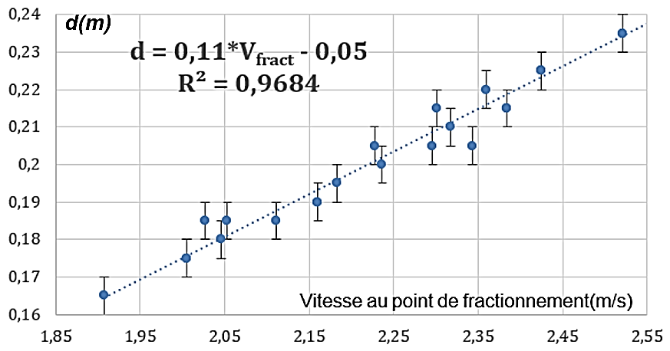
Voici ci-dessous le graphique montrant l’évolution de la distance parcourue par l’eau avant son fractionnement en fonction de la vitesse au point de fractionnement:
Connaissant alors la distance d parcourue par le jet avant sont fractionnement, et la vitesse de l’eau au point de fractionnement, nous pouvons tracer la distance d parcourue par le jet d’eau avant de fractionner en gouttes, en fonction de la vitesse de l'eau en sortie du réservoir (figure 7)
Figure 7 : distance parcourue par l’eau avant fractionnement en fonction de la vitesse de l’eau au point de fractionnement.
3) Analyse des résultats
Tout d’abord, on voit bien que la distance de fractionnement dépend de la vitesse au point de fractionnement $v_{fract}$. Les résultats peuvent être modélisés par une régression linéaire.
Maintenant, regardons d’un peu plus près la droite obtenue : Nous obtenons donc expérimentalement :
$$d=Kv_{fract}+d_{0}$$

Slide 13
, avec $d$ la longueur de fractionnement, $v_{fract}$ la vitesse au point de fractionnement et $K$ et $d$ les paramètres trouvés par régression linéaire.
Regardons avec précision les paramètres.
Le paramètre $d_{0}$ n’a pas de sens, puisqu’il caractériserait une distance pour une vitesse nulle, or il n’y pas d’écoulement continu d’eau en jet avant une certaine valeur de vitesse d’écoulement minimale. Par contre, $K$ est un paramètre intéressant, qui pourrait dépendre des propriétés des fluides ou encore de caractéristiques de la conduite par laquelle s’écoule le fluide. Il est aussi à noter que cette relation n’est valable que pour un “régime moyen”, défini dans la partie I du mémoire.
Alors que voit-on dans ces résultats : la distance parcourue par le jet avant fractionnement, est plus grande pour des grandes vitesses que pour des faibles vitesses. La question est maintenant de savoir pourquoi ?
On a pensé à plusieurs explications possibles :
soit la vitesse de l’eau augmente suffisamment pour que l’écoulement passe d’un régime laminaire à un régime turbulent, ce qui pourrait pourquoi pas favoriser le fractionnement
soit le processus de fractionnement prend un certain temps pour se faire, et plus l’eau s’écoule rapidement, plus elle parcourt une grande distance avant de se fractionner.
ou encore les caractéristiques géométriques, en particulier le diamètre du jet sont telles qu’à cet endroit, le jet fractionne

Slide 14
Concernant la première hypothèse, nous avons calculé le nombre de Reynolds à la sortie de l’embout et au point de fractionnement pour vérifier dans quels régimes l’écoulement se trouvait, mais il s’avère qu’en réalité, le calcul du nombre de Reynold dans un écoulement libre n’est pas aussi simple à faire. C’est ce qu’on nous a dit alors que nous sommes allés faire des acquisitions à hautes fréquences dans un laboratoire de l’institut Pprime de l’Université de Poitiers, avec M. Bellanger qui y travaille en tant qu’ingénieur d’étude. Et justement, lors de ces captations vidéo, nous avons pris le temps d’observer le jet dès sa sortie de l’embout, et nous avons remarqué qu’en fait, il n’est pas laminaire. Il se trouve déjà dans une sorte de régime transitoire. Donc nous ne sommes pas convaincus que le jet fractionne du fait d’un changement de régime d’écoulement.
Les deux autres hypothèses nous semblent plus crédibles. Autrement dit, la vitesse et/ou le diamètre du jet sont responsables du fractionnement de l’eau.
Pour travailler sur la dernière hypothèse, nous avons filmé à nouveau le filet d’eau de façon précise avant son fractionnement, avec une très bonne résolution au laboratoire Pprime, de façon à observer l’évolution du diamètre du filet d’eau depuis la sortie du robinet jusqu’au point de fractionnement. Essayons de voir alors si le diamètre du jet et la vitesse de l’eau forment un couple de paramètres liés entre eux pour fractionner le jet en gouttes.

Slide 15
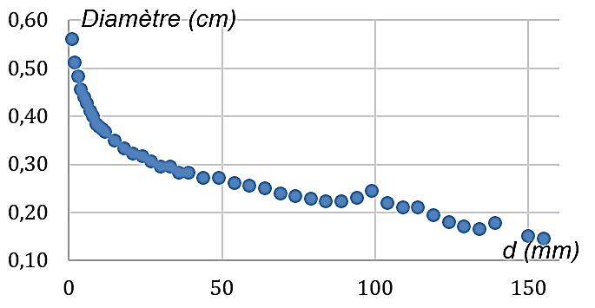
III – Le diamètre et la vitesse du jet sont-ils liés dans le processus de fractionnement ?
1 ) Approche énergétique – Energie cinétique et énergie de surface
Nous avons donc mesuré l’évolution du diamètre du jet en fonction de la distance « d » mesurée par rapport à l’embout du robinet.
Voici les résultats obtenus, pour le réservoir rempli au maximum (graduation 30 cm) (figure 8).
Le fait que le diamètre du jet diminue doit permettre aux forces de tensions superficielles d’avoir plus d’influence sur le fractionnement du jet.
Pour savoir qui du diamètre ou de la vitesse est le paramètre qui peut davantage influencer le fractionnement du jet en gouttes, nous avons voulu comparer l’évolution de l’énergie associée aux forces de tension superficielle à celle de l’énergie cinétique, en fonction de la distance de l’eau par rapport à la sortie de l’embout.
Figure 8 : Evolution du diamètre du jet.

Slide 16
L’Energie de surface est donnée par la relation
$$E_{γ}= γS$$
où $γ$ est la tension superficielle du liquide, et S la surface de l’interface air/liquide.
Nous avons alors découpé le filet par tronçons de $∆z$ = 2 mm de hauteur, et nous avons considéré que le tronçon en question était un cylindre dont l’interface air/eau avait une surface égale à $S=πD×∆z$.
L’énergie cinétique de ce tronçon est :
$$E_{C}= \frac{1}{2}ρπ{\left(\frac{D}{2}\right)}^{2}×∆z×{v(z)}^{2}$$
où $ρπ{\left(\frac{D}{2}\right)}^{2}×∆z$ représente la masse du tronçon d’eau.
Cela dit, plus on s’éloigne de l’orifice du robinet, plus la surface S du tronçon diminue, et plus l’énergie de surface diminue, ce qui n’est pas cohérent physiquement avec le fait que la tension superficielle permet justement le fractionnement du filet en goutte.
En réalité, nous devons comparer les énergies de surface et cinétique par unité de volume (notées respectivement $ε_{γ}$ et $ε_{C}$ . Avec :
$$ε_{γ}=\frac{γπD×∆z}{π{\left(\frac{D}{2}\right)}^{2}×∆z}=\frac{4γ}{D}$$
$$ε_{C}=\frac{1}{2}ρ{v(z)}^{2}$$

Slide 17
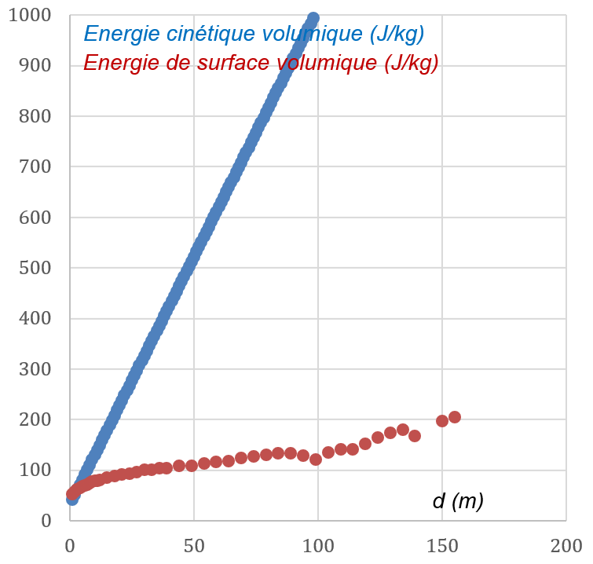
Voici alors l’évolution de ces deux énergies en fonction de z : figure 9.
On s’aperçoit que lors de la phase durant laquelle le jet commence à présenter des boursouflures, la valeur de l’énergie cinétique par unité de volume est bien plus élevée que celle de l’énergie de surface. Mais à part ce constat, il est pour le moment difficile de déduire de cette étude énergétique une explication du fractionnement du jet en gouttes.
Les résultats montrent qu’à une distance d = 100 mm de l’embout, le jet commence par subir une déformation très visible : une boursouflure apparaît. Et une deuxième boursouflure est présente aux alentours de d = 140 mm. On a bien compris que ces boursouflures sont induites par les forces de tension superficielles de l’eau. Mais pourquoi à ces endroits-là alors que la section du jet ne variait que très peu ? Faut-il que le diamètre du jet atteigne une valeur minimale limite pour que le jet fractionne, ou bien ce diamètre limite dépend-il de la vitesse de l’eau ?
Nous en revenons alors toujours à cette même question, à savoir le lien qu’il existe entre diamètre du jet au point de fractionnement, et vitesse de l’eau.
Figure 9 : Comparaison des énergies cinétique et des énergies de surfaces par unité de volume.

Slide 18
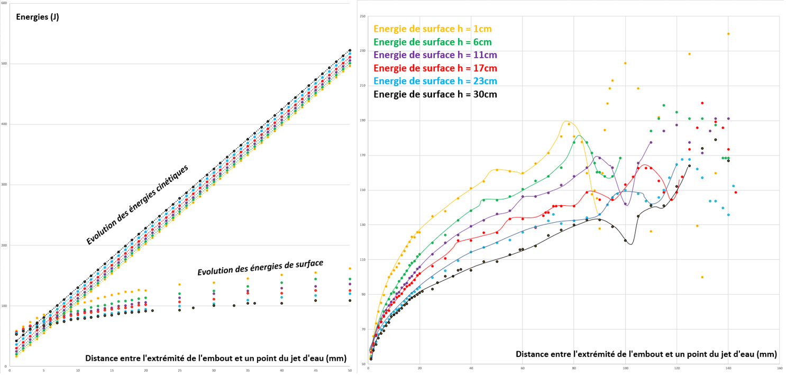
Pour tenter de conclure sur le rôle du diamètre et de la vitesse du jet, nous avons alors refait cette étude énergétique pour des hauteurs d’eau h différentes dans le récipient. En effet, puisque la hauteur h influence la distance de fractionnement, on peut essayer de voir comment cela transparaît d’un point de vue énergétique.
Nous avons alors fait cette étude pour des hauteur h = 1 ; 6 ; 11 ; 17 ; 23 et 30 cm d’eau dans le récipient. Pour chacune de ces hauteurs h, nous avons mesuré le diamètre du jet en fonction de la distance d par rapport à l’embout, et nous en avons déduit l’énergie volumique de surface, que nous avons comparé à l’énergie cinétique volumique : figure 10
Figure 10 : Evolution des énergies de surface et cinétiques par unité de volume en fonction de d, pour différentes valeurs de h.

Slide 19
On remarque sur le graphique de droite que la déformation du jet à l’origine de son fractionnement en gouttes se produit à des distances « d » d’autant plus faibles que l’énergie de surface volumique est grande. Par exemple, pour une hauteur d’eau h = 30 cm dans le récipient, on voit bien que l’énergie par unité de surface au moment de la déformation du jet est plus faible que celle obtenue pour h = 1cm.Cela est cohérent avec le fait qu’une grande énergie de surface peut plus facilement déformer la surface du jet. D’autre part, comme pour les différentes valeurs de h, le jet ne se déforme pas pour des mêmes valeurs d’énergie de surface, le jet ne se fractionne pas pour une valeur de diamètre du jet (et donc d’énergie de surface) fixé. Cela répond donc à une de nos questions précédentes. On peut aussi voir que le jet ne se fractionne pas non plus pour une valeur d’énergie cinétique fixée. On voit par exemple que plus h augmente, plus il faut s’éloigner de l’embout du robinet pour observer une déformation du jet. Autrement dit, il faut que l’énergie cinétique de l’eau, et donc la vitesse de l’eau, soit plus grande pour que le jet de plus gros diamètre se déforme, puis fractionne.
Les paramètres diamètre – vitesse, ou encore énergie cinétique et énergie de surface du jet semble donc indissociables dans le processus qui conduit au fractionnement du jet en gouttes. Nous avons calculé le rapport de l’énergie cinétique sur l’énergie de surface pour chacune des hauteur h d’eau dans le récipient, et nous avons regardé quel était la valeur de ce rapport à partir duquel on pouvait observer les boursouflures. Nos mesures montrent que ce rapport doit être au moins égal à 6. On peut toutefois pressentir que pour des faibles diamètres du jet, la vitesse de l’eau ne devant pas être nécessairement grande, ce sont les forces de tension superficielles qui vont piloter le processus de fractionnement du jet en gouttes, alors que pour des diamètres plus gros, la vitesse de l’eau aura un poids plus important dans le processus.
En visionnant les vidéos et les images, nous pouvons voir que le diamètre du jet diminue depuis la sortie du robinet jusqu’à un point à partir duquel le jet va présenter une série de boursouflures successives, presque périodiques dans la zone proche de l’apparition des boursouflures. Nous nous sommes alors posé la question

Slide 20
2 ) Diamètre et vitesse au niveau des boursouflures… une histoire d’onde périodique ?
Nous pouvons voir sur l’image suivante que ces boursouflures successives présentent une certaine périodicité dans l’espace. (photo prise pour h = 30 cm – image tournée à 90°). On peut voir cela de façon très nette sur cette vidéo impressionnante que nous avons tournée au laboratoire Pprime de l’université de Poitiers : https://youtu.be/rmAyoENwInA
Nous nous sommes alors demandé si la déformation du jet n’était pas la conséquence d’ondes périodiques qui se propageraient à la surface de l’eau. Ce serait alors des ondes de capillarité, gouvernées par la tension superficielle de l’eau. Supposons alors que ce soit le cas. Alors ces ondes présenteraient à la fois une périodicité spatiale, mais aussi temporelle.
Nous avons alors pris une séquence d’une vidéo de 0,5s, pour une hauteur de récipient rempli à la graduation 30 cm, et nous avons mesuré l’évolution du diamètre du jet au niveau de la graduation d = 15 cm de la règle au cours du temps.

Slide 21
Voici ce que nous avons obtenu : figure 11.
Figure 11 : mesure de l’ondulation du diamètre du jet d’eau à une distance d du robinet en fonction du temps
Il existe des séquences durant lesquelles la déformation du jet se fait de façon presque périodique : on le voit ici entre t = 0 et t = 0,07s. Durant cette séquence, on peut estimer que la période T des ondulations est environ T = 0,014 s.
Par ailleurs, nous pouvons estimer la longueur d’onde de ces ondes en stoppant la vidéo à une date t quelconque de la séquence. Nous avons alors obtenu une longueur d’onde λ d’environ λ = 2,4 cm.
Connaissant T et λ, nous avons alors calculé la célérité des ondes de surface :
$$v=T×λ=1,7 m/s$$

Slide 22
Nous avons alors comparé la valeur obtenue à la vitesse à laquelle l’eau s’écoule au niveau de la graduation d = 15 cm :
$$Q=v_{sortie}×S→v_{sortie}=\frac{Q}{π{\left(\frac{Diamètre}{2}\right)}^{2}}$$
et la vitesse de l’eau à d = 15 cm est donc
$$v_{fract}=\sqrt{{\left(\frac{4Q}{π{×Diamètre}^{2}}\right)}^{2}+2gd}=1,7 m/s$$
Nous avons alors obtenu la même valeur. Autrement dit, si on interprète l’ondulation du jet comme la conséquence d’une onde de surface, on peut dire que la célérité de l’onde est égale à la vitesse à laquelle se déplace l’eau. Par conséquence, dans le référentiel du jet, l’état vibratoire à une certaine distance dans le jet ne varierait pas dans le temps.
On pourrait alors très bien imaginer une expérience au cours de laquelle on ferait un filet d’eau bien régulier qui ne s’écoule pas, et on regarderait si au cours du temps, la géométrie de ce filet d’eau se transforme en faisant apparaître des boursouflures. Nous essayerons de réaliser cette expérience.
Nous avons refait ces mesures pour d’autre hauteur h de remplissage du récipient, et nous avons fait à chaque fois ce même constat.
Une remarque intéressante tout de même : pour d’autres valeurs de remplissage h du récipient, la période T de l’onde restait environ égale à 0,014 s, et c’est plutôt la longueur d’onde qui était modifiée. Si on continue d’interpréter la déformation de la surface du jet comme la propagation d’une onde périodique, cela serait cohérent avec le fait que la source de l’onde créé une perturbation à une période T, et cette onde se propage avec une célérité qui dépend des caractéristiques du milieu de propagation, ce qui implique une longueur d’onde différente en fonction des caractéristiques géométriques différentes des jets.

Slide 23
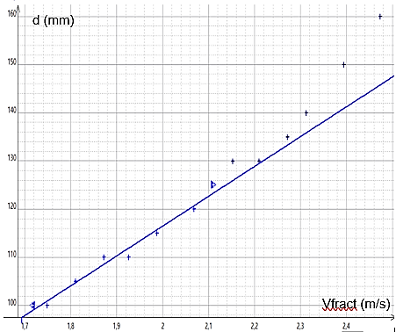
Il semblerait alors que l’on puisse interpréter le phénomène de fractionnement comme une onde de capillarité, ce qui n’est pas sans rapport avec le III 1 ) puisque les ondes de capillarité font intervenir les forces de tensions superficielles.
Nous avons voulu poursuivre nos investigations en nous intéressant ou en modifiant d’autres paramètres.
IV – Influence de la conduite amenant le jet
1) Influence de la surface de l’orifice
Et si l’on change la surface de notre embout, est-ce que cela influence la distance à laquelle le jet se fractionne ?
Pour cela, nous avons donc choisi de prendre un plus petit orifice, de diamètre de 1,5 mm, ce qui nous donne une surface $S = 1,8.10^{−6 }m^{2}.$
C’est donc reparti pour une série de mesures. Voilà alors ci-dessous la distance parcourue par le jet avant qu’il fractionne en gouttes, en fonction de la vitesse à l’endroit om le jet fractionne. L’embout fait 1,5 mm de diamètre, alors qu’il en faisait 5 dans l’expérience précédente.
Et là (figure 12), on voit quelque chose de différent par rapport à l’expérience précédente, car la distance ne suit pas une évolution linéaire. On voit que pour des faibles vitesses, tout semble se passer un peu de la même façon qu’avec l’embout de 5 mm, avec une évolution linéaire, mais que pour des fortes vitesse, d s’en éloigne. Cela dit, la pente de la droite est 2 fois moins grande que celle obtenue avec l’embout de 5 mm, ce qui traduit en quelque sorte un temps moyen de fractionnement plus court.
Figure 12 : Evolution de d en fonction de la vitesse au point de fractionnement pour un embout de 1,5 mm de diamètre

Slide 24
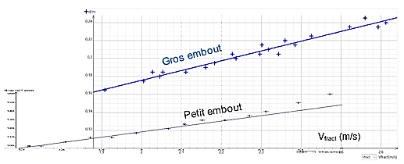
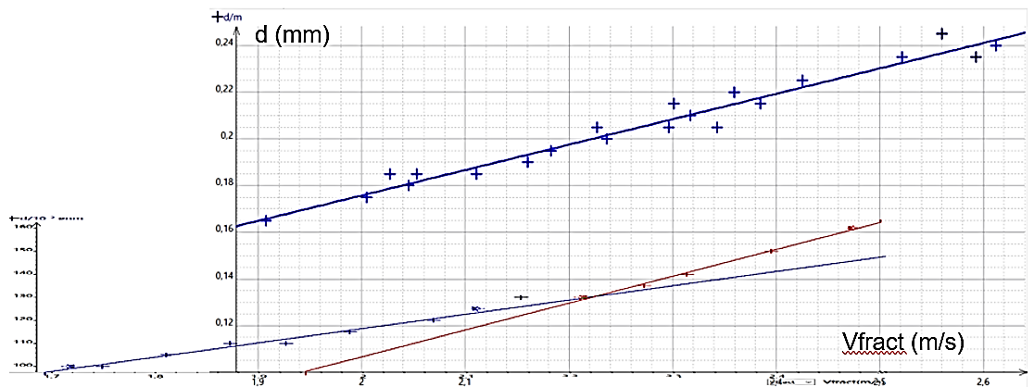
Et à la limite, cela peut se comprendre. En effet, avec cet embout, le diamètre du jet est plus fin qu’avec l’embout de 5 mm, et les forces de tensions superficielles sont alors plus fortes, ce qui fragmente le jet plus tôt. Mais pourquoi alors les choses changent pour une vitesse plus grande ?
Et bien pour tenter de comprendre ce qui se passe ici, nous avons superposé (figure 13), avec les mêmes échelles, et les mêmes graduations, les deux résultats, c’est-à-dire ceux obtenus avec l’embout de 5 mm, et ceux obtenus avec l’embout de 1,5 mm.
Figure 13 : Comparaison de d en fonction de la vitesse au point de fractionnement pour un embout de 1,5 mm de diamètre et de 5 mm de diamètre
Et en voyant cette superposition, on a vu que finalement, les points obtenus pour des vitesses supérieures à 2,2 m/s, pour le petit embout semble suivre une droite (en rouge sur le graphique ci-dessous – figure 14) de même pente que celle obtenue avec le gros embout !
Figure 14

Slide 25
Cela signifierait alors que dans le cas de l’embout de 1,5 mm, le jet fractionnerait pour une raison identique, pour des vitesses comprises entre 0 et 2,2 m/s, et pour une autre raison pour des vitesses supérieures à 2,2 m/s. Et pour ces vitesses supérieures à 2,2 m/s, le cheminement du processus qui conduit au fractionnement serait alors le même pour les deux embouts.
Alors est ce que toutes ces hypothèses sont possibles ? Et bien pourquoi pas : pour des faibles vitesses avec le petit embout, la tension superficielle peut agir vite et fort. Elle prendrait alors le dessus sur le processus qui conduit au fractionnement. Alors que pour des vitesses plus élevées, on reviendrait à la discussion de tout à l’heure, dans laquelle on disait que plus la vitesse est grande, et plus il faut du temps pour que le processus de fractionnement fasse son œuvre. Par contre, dans tous les cas, le fractionnement se fait plus tôt car le jet est plus fin, donc les forces de tensions superficielles plus fortes pour le petit embout que pour le gros. D’ailleurs, on peut conforter cette argumentation en regardant pour quelle vitesse minimale le jet fractionne : Si le jet avec l’embout de 1,5 mm de diamètre fractionne plus tôt que celui de 5 mm, c’est peut-être parce que pour des faibles vitesses, le gros filet n’est pas assez étiré, contrairement au filet plus mince, pour lequel les forces de tensions superficielles prennent le dessus très rapidement.
Bref, nous pensons alors que pour un jet fin de faible vitesse, c’est la tension superficielle qui va agir rapidement sur le jet pour le fractionner, alors que pour des fortes vitesses, ainsi que pour des diamètres de jet plus importants, c’est la vitesse de l’eau qui va influencer à quel moment la tension superficielle va réussir à fractionner le jet en gouttes.
Alors comme cela fait un moment que l’on parle de tension superficielle, et bien on a voulu savoir comment se fractionnait un jet d’un liquide ayant une tension superficielle différente de celle de l’eau. Mais avant de passer à cela, nous avons souhaité revenir sur l’étude du régime de l’écoulement à la sortie du robinet.

Slide 26
2) Régime de l’écoulement à la sortie du récipient
Dans la partie II, à la troisième sous-partie, nous avons parlé du nombre de Reynolds qui prédisait un régime quasiment turbulent, c’est ce que l’on appelle un régime transitoire. Bien sûr dans cette situation-là, où l’eau n’est pas conduite dans un tuyau, nous ne pouvons pas réellement parler du nombre de Reynolds mais nous pouvons tout de même parler de régime laminaire, transitoire ou encore turbulent pour qualifier cet écoulement. Ainsi, nous allons donc essayer de voir si nous pouvons déterminer à l'œil nu, en utilisant une caméra très haute vitesse, le régime de l’écoulement à la sortie.
Pour réaliser ceci, nous nous sommes rendus à l’université de Poitiers, où il y a un institut de recherche, l'institut Pprime, pour pouvoir utiliser une caméra (Phantom V2640) qui filme à très haute vitesse : plus de 25 000 images par seconde. Bien sûr, pour notre usage, nous n’avons pas besoin d’aussi grande vitesse, mais nous allons quand même aller jusqu’à 6 600 images par secondes pour pouvoir avoir des images nettes, précises et progressives du phénomène de fractionnement. Nous avons donc enregistré une séquence, à la sortie de l’embout, qui se compose de 200 images prises à une période de 151 µs.
Lors de l’analyse de ces images, notre objectif était de savoir si l’on peut parler d’écoulement laminaire ou non. Auparavant, au début de nos recherches, nous avions utilisé le nombre de Reynolds et on a trouvé un Re (nombre de Reynolds) de 3700, ce qui signifie un régime transitoire, proche du régime turbulent. Mais comme nous l’avons dit au-dessus, le nombre de Reynolds est normalement utilisé uniquement lorsque l’écoulement est conduit par des parois. En revanche, dans notre cas, l’eau sort tout juste de l’embout donc nous pouvons quand même le prendre en compte, mais avec délicatesse et critique. Pour ce faire, nous avons créé une vidéo à partir des 200 images.
Sur cette vidéo, nous pouvons voir apparaître quelques ondulations sur le filet d’eau, ce qui signifie dans un premier temps, que l’écoulement n’est pas laminaire. Nous pouvons également remarquer qu’il n’est pas turbulent car les ondulations sur le filet restent tout de même petites, et le filet d’eau reste limpide. Même si cette vidéo ne nous permet pas de conclure véritablement puisqu'elle représente seulement 200 images, soit moins d’une seconde, nous pouvons quand même dire que le filet que nous avons analysé à la sortie du récipient, semble être de régime transitoire.
Mais finalement, pourquoi le filament liquide ondule ? Cela peut s’expliquer par ce qui se passe avant que l’eau ne sorte par l’orifice. C'est-à-dire qu’il suffit que le tuyau en verre ne soit pas totalement lisse pour qu’il perturbe la régularité de l’écoulement, ou alors que la conduite amenant l’eau vibre, du fait même de la circulation de l’eau. C’est ce dernier point que nous développons maintenant.

Slide 27
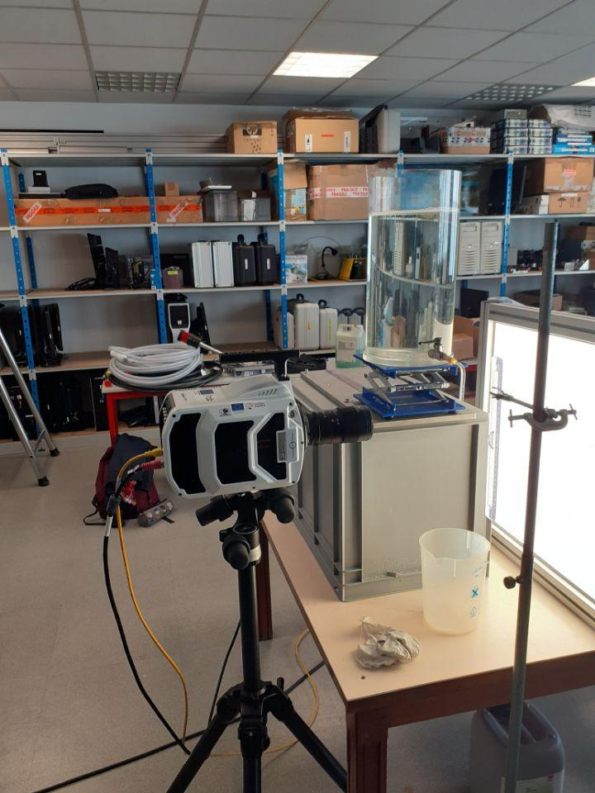
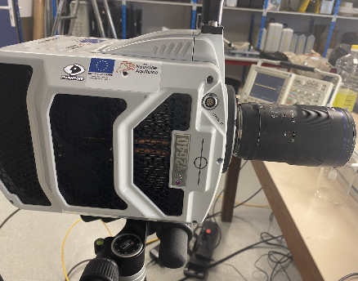
3 ) Influence de la stabilité de la conduite qui amène l’eau vers la sortie
Nous avons voulu voir si modifier la stabilité de la conduite, en perturbant l’écoulement, pouvait influencer la distance de fractionnement. Pour ce faire, nous avons encore une fois utilisé le matériel disposé à l’institut Pprime, mais cette fois-ci nous avons regardé si une vibration du dispositif avait une influence sur le fractionnement du jet d’eau.
Pour perturber la stabilité de la conduite, nous avons positionné au-dessus du tuyau du récipient, un appareil permettant d’envoyer des vibrations une certaine fréquence sur l’objet en contact. Ce jour-là, nous avons sélectionné une fréquence de 45 Hz sur l’appareil vibratoire, nous avons ensuite fait le cadrage de la Phantom V 2640 sur la sortie du filament liquide. Pour les paramètres de la caméra, nous avons choisi une fréquence de 6600 images par seconde, ce qui revient à une image toutes les 151 µs.
Une fois les paramètres choisis et le cadrage fait, nous avons enregistré 2 séquences, une première, comportant 200 images sans aucun objet vibratoire, et une deuxième comportant 2000 images où nous avons activé l’appareil vibratoire à une fréquence de 45 Hz.

Slide 28
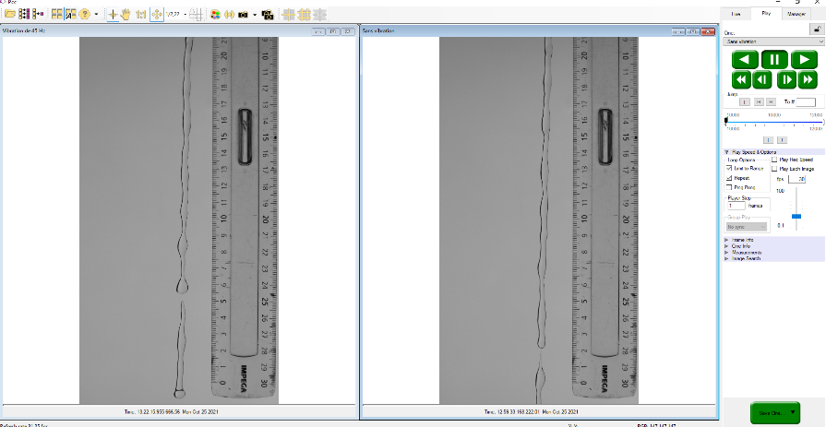
Et une fois les 2 séquences enregistrées et exportées au format “avi” (format vidéo), on les exploite grâce au logiciel de la caméra, qui permet de voir les séquences que nous avons enregistrées et qui permet également d’avoir un retour direct de la caméra.
Exemples d’acquisitions :
Dans un premier temps, en s’aidant de la règle disposée, on se focalise sur les 10 premiers centimètres du haut des deux séquences. En faisant défiler les photos à différentes vitesses, nous n'avons rien remarqué d’intéressant, les ondulations sur l’écoulement à la sortie de l’orifice sont autant présentes sur l’une que sur l’autre.
Ensuite on regarde sur les 10 derniers centimètres, c'est-à-dire, sur le bas des 2 séquences. Nous n’avons rien vu de significatif qui distingue les 2 vidéos, la hauteur du fractionnement des gouttes change sur les 2 vidéos tout comme le détachement est lent sur les 2.
En revanche, après avoir zoomé et analysé plus précisément la partie basse des 2 vidéos, nous pouvons voir sur la séquence où on a une fréquence de 45 Hz, les gouttes se détachent légèrement plus tôt que sur l’écoulement sans vibration. Certes sur la séquence sans vibration, nous pouvons également voir le fractionnement, mais les gouttes ne se détachent pas complètement devant la caméra car cela se produit plus bas.
Mais attention, cette exploitation est bien sûr critiquable sur de nombreux points. Tout d’abord, ces 2 séquences comportent peut-être beaucoup d’images, mais il faut prendre en compte le fait que la période entre ces dernières est très courte, environ 151 µs, ainsi la vidéo la plus longue, avec 2000 images, représente moins d’une seconde, ce qui est très court, et imprécis pour en tirer de réelles conclusions. On aurait pu réaliser de plus longues séquences, mais cela aurait demandé beaucoup plus de temps, que ce soit pour l’exportation ou l’exploitation des images.

Slide 29
Nous devons prendre cette exploitation avec délicatesse également car comme nous avons pu le voir sur nos autres expérimentations, le fractionnement du liquide en gouttes est très variable, ainsi si l’on avait voulu tirer des réelles conclusions plus précises, on aurait dû prendre un grand nombre de vidéo et ensuite faire un écart type pour voir si des vibrations à 45 Hz est un paramètre considérable ou non du fractionnement d’un liquide.
Pour conclure cette analyse, nous pouvons dire qu’un son de cette fréquence, n’influence pas grandement la conduite amenant le jet, mais nous pouvons tout de même se poser la question si à une plus forte fréquence, on pourrait voir un changement concret du comportement du fluide lors de son écoulement. Nous n’avons pas pu faire cela, car lorsqu’on essayait de faire vibrer la conduite à des fréquences plus élevées, l’amplitude des vibrations était trop faible.
V - Influence des propriétés du liquide
Nous nous sommes aussi intéressés à l’influence de quelques propriétés notables du fluide. En effet, il semble assez intuitif que la forme du filet d’un liquide dépend du liquide en question. On se rappelle par exemple, dans la vie de tous les jours, des longs filets de miel qui peuvent se former, sans aucune formation de goutte.
1) Tension superficielle
Une des propriétés dont l’influence nous a semblé importante à étudier est la tension superficielle. Celle-ci est une tension, c’est-à-dire une force répartie uniformément à l’interface entre deux fluides du fait de leur interaction. Ainsi, lorsque la tension superficielle augmente, une force plus grande s’exerce sur toute la surface du liquide, influençant sa forme.
Nous avons pensé étudier son influence sur la distance de fragmentation, car une forte tension superficielle favorise la formation de plusieurs gouttelettes sphériques, qui minimise la force alors appliquée, plutôt qu’un grand jet unique.

Slide 30
Mesure de la tension superficielle par stalagmométrie
Pour se faire, nous avons réalisé une solution aqueuse contenant 1% d’eau savonneuse, puis nous avons mesuré sa tension superficielle par stalagmométrie.
Pourquoi choisir le savon comme modificateur de la tension superficielle ? Tout simplement car le savon, tout comme les liquides vaisselles, possèdent un agent tensioactif. C’est un agent qui permet de modifier de façon importante la tension superficielle de l’eau, principalement en l’abaissant, ce qui est notre cas ici.
Ainsi, nous avons rempli une burette graduée avec de l’eau, puis entrouvert la burette, faisant tomber goutte par goutte la solution, et compté le volume de 100 gouttes d’eau. Nous avons ensuite fait de même avec la solution savonneuse.
Ainsi, 100 gouttes d’eau avaient un volume de 4,50 mL, alors que 100 gouttes d’eau savonneuse était de 2,50 mL.
De plus, nous avons mesuré la masse de 100 mL d’eau savonneuse, qui est de 99,96g.
Nous calculons alors la tension superficielle de l’eau savonneuse :
$ρ_{eau}=1000 g/L$; $ρ_{es}=999,6 g/L$; $N_{eau}=\frac{100}{4,50}=22,2 mL^{−1}$: $N_{es}=\frac{100}{2,50}=40,0 mL^{−1}$; $γ_{eau}=73,04 mN/m$
$$γ_{es}=γ_{eau}\frac{ρ_{es}N_{eau}}{ρ_{eau}N_{es}}=73,04×\frac{999,6×22,2}{1000×40,0}=40,2 mN/m$$
Ainsi, cette solution a une tension superficielle nettement inférieure à celle de l’eau, qui est de 73,04 mN/m à 18°C, dans les conditions de l’expérience.

Slide 31
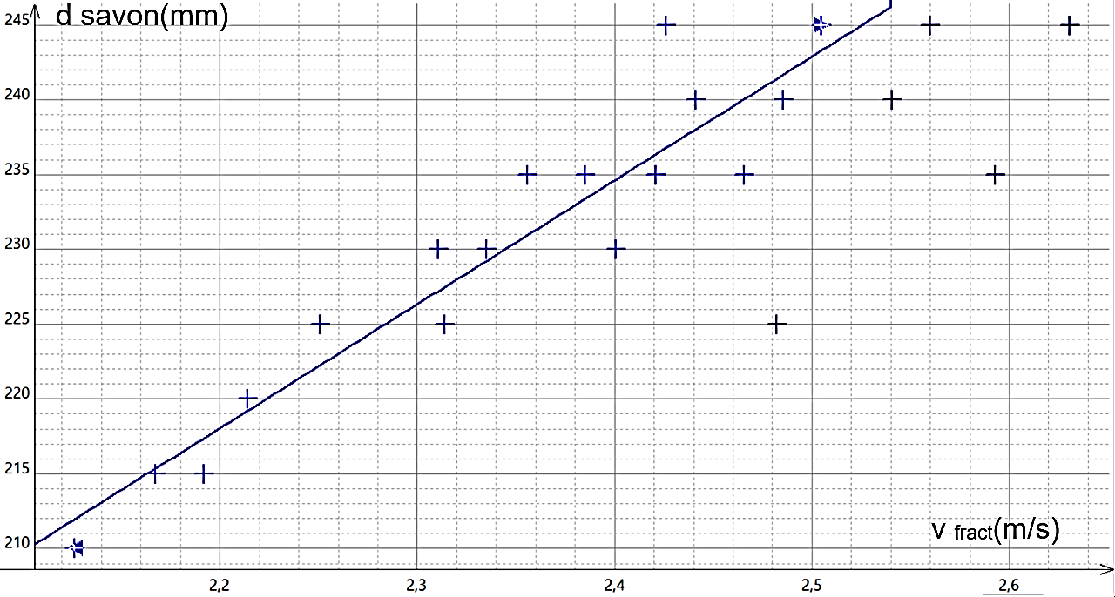
b. Résultats expérimentaux
Remarquons que la différence principale entre l’eau savonneuse et l’eau est sa tension superficielle très faible. En effet, leurs masses volumiques sont très proches (999,6 g/L et 1000 g/L respectivement), et leur viscosité, comme nous allons le voir ci-dessous, sont similaires.
Nous avons ensuite reproduit le dispositif expérimental de la partie II, avec l’embout de 5 mm, mais en utilisant l’eau savonneuse que nous avons réalisée. Nous avons alors, comme précédemment, mesuré la vitesse du liquide, ainsi que sa distance de fractionnement, dont les valeurs sont résumées dans ce graphique : figure 15.
La répartitions des points sur ce graphique montre à quel point, pour des vitesses en sortie du récipient supérieures à 1 m/s, la longueur parcourue avant le fractionnement semble plus sujet à fluctuer.
Figure 15 : Evolution de d en fonction de la vitesse au point de fractionnement pour eau savonneuse – embout 5 mm de diamètre

Slide 32
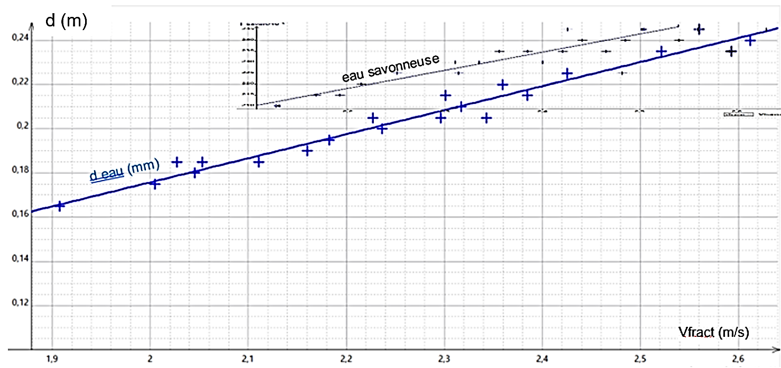
Quoi qu’il en soit, on peut affirmer tout de même qu’alors qu’on retrouve une évolution affine pour des vitesses inférieures à 1m/s, il n’en n’est pas de même pour des vitesses plus grandes. On serait tenté d’en conclure que les effet de tensions superficielles se font particulièrement ressentir pour les vitesses supérieures à 1 m/s, puisque sans liquide vaisselle, les point auraient été alignés sur une droite. Mais prenons le temps de comparer ces résultats avec ceux obtenus avec l’eau sans savon : figure 16.
c. Analyse des résultats :
Figure 16 : Comparaison de d pour eau savonneuse et eau – embout 5 mm de diamètre
Cette comparaison nous fait revoir complétement notre interprétation précédente des résultats.
On voit, et cela était prévisible, que le jet d’eau savonneuse fractionne plus loin que le jet d’eau, pour des mêmes vitesses d’écoulement. C’était prévisible car les force de tensions superficielles sont plus faible dans le jet de l’eau savonneuse que dans le jet d’eau.

Slide 33
Mais il nous semble qu’il y a encore plus intéressant à dire sur cette comparaison.
Par exemple , on s’aperçoit alors que la pente de la droite n’est pas très éloignée de celle de l’eau. Cela peut vouloir dire encore une fois que le cheminement du processus qui explique le fractionnement des deux liquides est le même dans les deux cas. Or on sait que les forces de tension superficielles sont relativement faibles. Pour que le jet d’eau savonneuse fractionne, il faut donc commencer par accélérer le liquide, et c’est ce que l’on voit en comparant les débuts des deux droites : l’eau savonneuse doit aller plus vite que l’eau pour commencer à fractionner. Mais dans les deux cas, que ce soit pour l’eau ou pour l’eau savonneuse, le cheminement du processus de fractionnement serait le même : c’est la vitesse du liquide qui définit l’endroit du fractionnement.
Bref… cette étude menée avec le liquide d’eau savonneuse tend à confirmer les hypothèses formulées jusque-là, même si en réalité, on peut complètement se tromper dans nos analyses. Mais bon… on essaie d’être objectif dans nos arguments, donc ce que l’on dit est peut-être au moins en partie juste.
d. Ouverture
On a jusque-là parlé de fractionnement selon une direction verticale, mais peut-on fractionner un jet selon une direction perpendiculaire au jet ?
Nous nous sommes posé la question et nous avons donc mis en place une expérience en créant un rideau d’eau avec une plaque en métal où l’on fait couler de l’eau. Nous avons d’abord essayé perpendiculairement, le fractionnement ne se faisait en aucun cas, car le filet d’eau se casse dès qu’il négocie le virage perpendiculaire. Nous avons donc essayé avec une certaine inclinaison pour pouvoir voir le rideau d’eau se former.

Slide 34
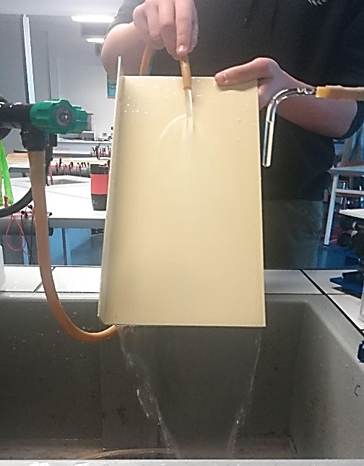
Comme nous pouvons le voir sur la photo (figure 17), le rideau d’eau formé ne se fractionne pas comme un jet d’eau vertical, car la tension superficielle contracte le rideau large en un rideau étroit, sans qu’il ne se fractionne en gouttes.
Voir la vidéo du rideau d'eau
2) Viscosité
Nous nous sommes dit que prendre un liquide avec une viscosité différente de celle de l’eau, pouvait potentiellement modifier la distance où se formeraient les gouttes. En effet, il est connu que plus un liquide est visqueux, plus cela diminue la liberté d’écoulement du liquide. Ainsi, nous avons décidé de prendre comme liquide, de l’huile végétale (de tournesol) et avons mesuré ses caractéristiques.
Mesure des caractéristiques de l’huile : viscosité et tension superficielle
L’huile de tournesol a pour propriété d’avoir une viscosité plus forte que l’eau. En effet, sa viscosité est de $80 mPa⋅s$à 20°C, qui est supérieure à celle de l’eau, de $1 mPa⋅s$ pour la même température.
Figure 17
Cherchons également la tension superficielle de ce dernier qui est très probablement différente de celle de l’eau et qui peut modifier la distance à laquelle les gouttes se forment :

Slide 35
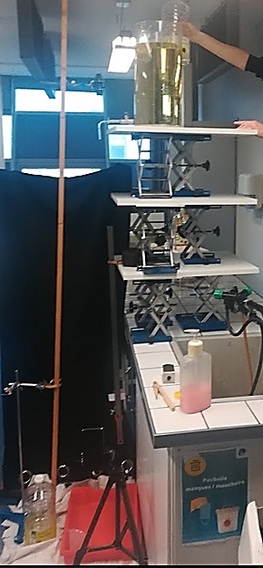
Mesure de la tension superficielle de l'huile.docx
Résultats expérimentaux et analyse
Notre manière de procéder était la même que les fois précédentes. Nous avons rempli notre cuve de 8,505L d’huile, l’avons mis sur des supports élévateurs pour que nous puissions observer le fractionnement des gouttes, avons installé la caméra avec le mode super ralenti prenant 240 images par secondes, sauf qu’au moment où nous commençons, les gouttes n’ont pas eu le temps de se former. Nous avons donc été obligés de surélever encore plus notre cuve (figure 18), ce qui nous a naturellement amené tout de même à avoir 3 étages de supports élévateurs. Nous avons bien sûr réutilisé l’huile à chaque essai pour éviter le gaspillage.
Figure 18 : Dispositif pour étudier le fractionnement du jet d’huile

Slide 36
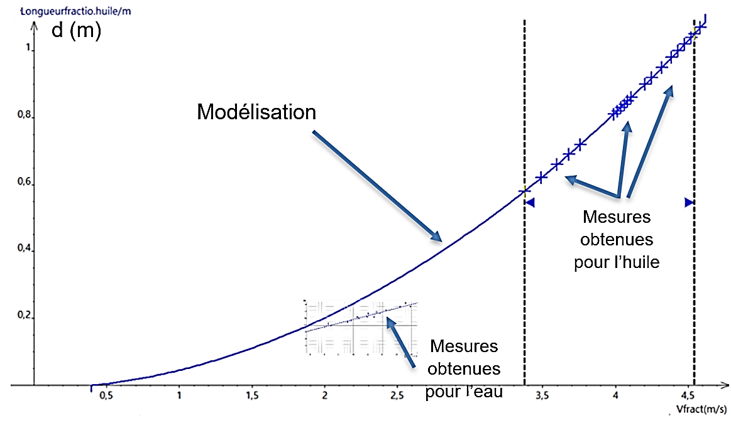
L’exploitation des vidéos nous a permis d’obtenir le graphique suivant (figure 19), que l’on a directement superposé aux résultats obtenus avec l’eau et embout de 5 mm :
Figure 19 : comparaison de d eau et huile – embout 5 mm de diamètre

Slide 37
On voit à quel point la viscosité peut intervenir dans le processus de fractionnement : elle le retarde énormément, puisque le liquide atteint une vitesse minimale de 3,4 m/s pour commencer à fractionner, comparé aux 0,4 m/s pour l’eau. Et si en plus, on superpose à ces courbes, celle obtenue avec l’eau savonneuse, on peut affirmer que c’est vraiment la viscosité et non la tension superficielle qui est responsable du fait que le fractionnement de l’huile se fasse pour des vitesses plus grandes, car l’huile et l’eau savonneuse ont des tensions superficielles assez voisines alors que les résultats expérimentaux ici sont très éloignés entre l’eau savonneuse et l’huile.
Mais on a aussi fait quelque chose d’amusant ; on a modélisé la courbe de l’huile, et si la distance de fractionnement évolue de la sorte, on pourrait affirmer que pour des jets d’huile de très faibles vitesses, le fractionnement de l’huile ressemblerait à celui de l’eau, c’est-à-dire que le processus de fractionnement serait dominé par la tension superficielle, et non plus par la viscosité aux très faibles vitesses.
Le fait qu’une forte viscosité retarde le fractionnement de l’eau, provient sans aucun doute des forces de frottement qu’elle engendre au sein même du liquide. En quelque sorte, si une partie de l’huile veut se déplacer par rapport à une autre, elle subira une force de frottement qui s’y opposera.

Slide 38
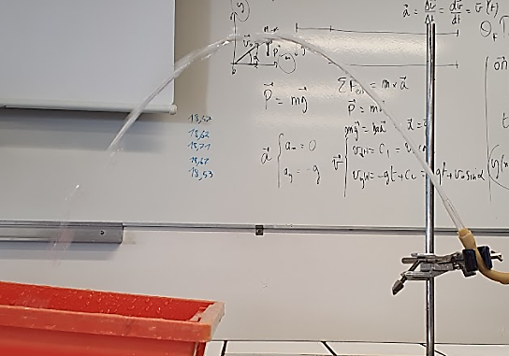
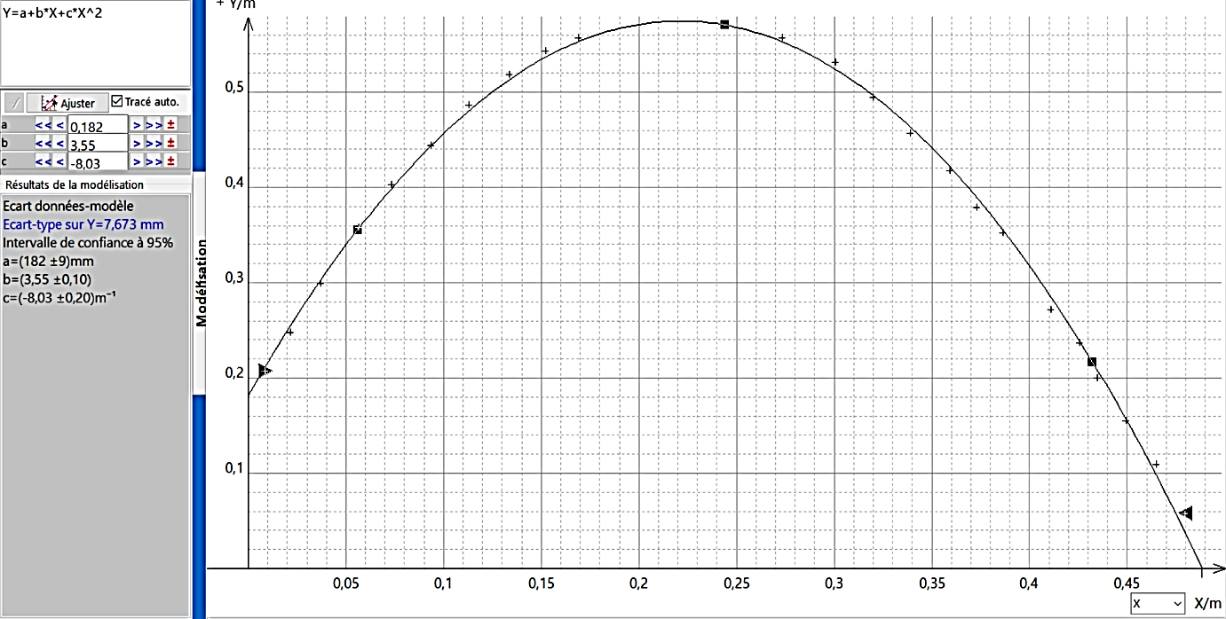
VI - Influence de l’air : Les frottement sont-ils à prendre en compte, influent-ils sur la fragmentation du jet en gouttes ?
Pour voir si les frottements de l’air ont une influence importante sur l’écoulement du jet, nous avons dirigé l’écoulement vers le haut, afin de créer un jet formant un angle positif avec l’horizontale.
En observant alors le jet ainsi formé pour différents angles, dont nous avons observé la trajectoire (voir figure 20), nous avons constaté qu’elle formait une parabole pour des angles inférieurs à 80°. Cela montre donc que la somme des forces appliquées sur le jet est constante et dirigée vers le bas. Cela contredit donc l’influence, notable en tous cas, d’une force opposée au mouvement de l’eau, et donc des frottements de l’air.
Cependant, nous avons aussi observé un résultat intéressant : pour des angles au-dessus de 80°, il semble plus difficile de modéliser la trajectoire par une parabole. Cela ne nous semble pas dû aux forces de frottement (sinon pourquoi ne seraient-elles présentes que pour ces angles en particulier ?), mais à un autre phénomène.
Pour un angle élevé :
Figure 20 : Etude du jet d’eau parabolique

Slide 39
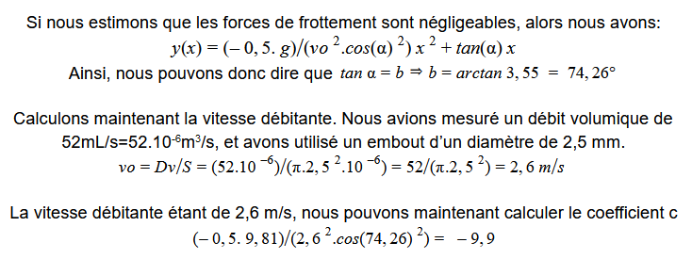
Le coefficient c trouvé, est proche du coefficient c dans Regressi. La différence peut s’expliquer par notre incertitude qu’on avait sur le débit volumique qui était à peu près de 3 mL/s.
Nous pouvons donc en conclure que prendre les frottements en compte n’est pas du tout nécessaire, puisqu’on retrouve quasiment les mêmes coefficients en partant du principe que la trajectoire suivie est une parabole.

Slide 40
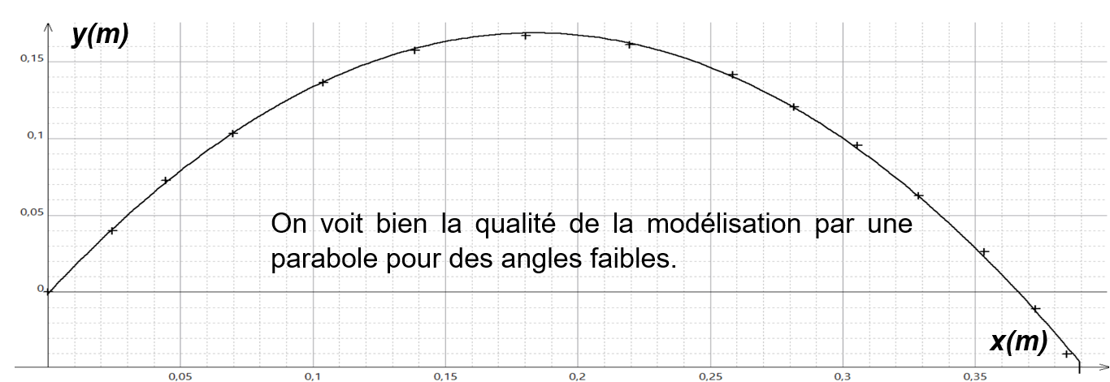
Pour un angle plus faible : figure 21
Figure 21 : Etude du jet d’eau parabolique avec angle initial de l’eau plus faible
Il faut souligner toute fois que ces conclusions ne valent que pour les vitesses auxquelles nous éjectons l’eau. Pour des vitesses supérieures, il en serait probablement autrement, ce qui pourrait aussi conduire à l’apparition d’autres phénomènes.
Une autre remarque intéressante qui découle de cette dernière étude : l’eau dans le jet à une vitesse identique en 2 points de la parabole qui se situent à la même altitude. Or on peut remarquer que les images prises que la forme du jet en ces deux points n’est pas la même : dans la partie montante du jet, la forme du jet est régulière, alors que dans la partie descendante, la forme du jet est très irrégulière, avec un jet qui se décompose parfois. Cette observation montre bien que la vitesse de l’eau n’est pas un paramètre qui va expliquer à lui seul la fragmentation du jet en gouttes.

Slide 41
Conclusion :
Pour conclure, on s’aperçoit qu’il est très compliqué d’expliquer le mécanisme de fractionnement du jet, car il semble dépendre de différentes choses : la section du jet, la vitesse du jet, la tension superficielle du liquide, ou encore sa viscosité. Au final, c’est toujours les forces de tensions superficielles qui vont fractionner le jet en gouttes, mais elles peuvent le faire dès le début, ou peuvent mettre plus de temps pour parvenir à leur fin. Ça donne vraiment l’impression que certains paramètres peuvent prendre le dessus par rapport à d’autres selon les conditions initiales, et selon l’endroit de l’écoulement.
Enfin, notre travail d’investigation nous a ouvert la voie vers d’autres pistes de réflexion qu’il nous reste à explorer, comme le fractionnement horizontal d’un filet d’eau, ou encore l’”atomisation” du jet pour de très grandes vitesses de jet. Il nous a aussi permis, en voulant à la base utiliser des caméras de haute qualité, de visiter l’institut Pprime et de s’émerveiller en découvrant le métier de ceux qui recherchent avec curiosité et passion, comme nous l’avons fait, mais aussi avec plus de consécration et de minutie : le chercheur. Et pour finir, cette vidéo tournée à Pprime qui explique que le jet d’eau s’évase lorsqu’il se fractionne : un jeu de ping pong entre les gouttes les envoie en effet sur le côté : https://youtu.be/64XAXZwaH9o
Remerciements :
Pour clore ce mémoire, nous tenons tout d’abord à remercier Evelyne Artarit et Tristan Clément, tous deux techniciens laboratoire physique du lycée qui ont pu à chaque fois nous trouver tout le matériel dont nous avions besoin en plus des nombreux conseils qu’ils ont pu nous donner. Nous remercions également Romain Bellanger, ingénieur d’études CNRS à l’institut Pprime, qui nous a accueilli dans les locaux de l'université de Poitiers, nous a montré avec intérêt et patience le magnifique travail de son secteur et sans qui on n’aurait pas pu faire des analyses de la régularité de l’écoulement aussi précises. Et enfin, pour terminer, tous nos remerciements vont à Jean-Brice Meyer, notre très bon professeur de physique qui a pu nous guider tout au long de nos recherches alors qu’il avait 4 autres projets à s’occuper également. Dès que l’on avait une interrogation, un doute sur nos recherches, il était là de jour comme de nuit. Sans son aide aussi précieuse, nous n’aurions abouti à de tels résultats, donc merci à lui !

Slide 42
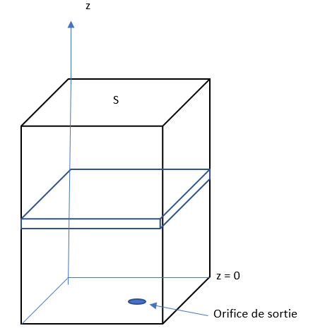
Annexe – Volume débité en fonction du temps
$$Q=−\frac{dV}{dt}=sv$$
or en appliquant Bernoulli entre la surface de l’eau dans récipient et l’orifice de vidange,
$$v=\sqrt{2gz}$$
Par ailleurs,
$V=Sz$ donc $dV = Sdz$
Donc
$$Q=−\frac{dV}{dt}=s\sqrt{2gz}=\frac{s}{\sqrt{S}}\sqrt{2gV}$$
Donc
$$−\int_{V^{\frac{1}{2}}}^{V}{\frac{dV}{dt}}=\frac{s}{\sqrt{S}}\sqrt{2g}\int_{0}^{t}{dt}$$
$$−2{\left[V^{\frac{1}{2}}\right]}_{V_{i}}^{V}=\frac{s}{\sqrt{S}}\sqrt{2g}t$$
$$\sqrt{V}−\sqrt{V_{i}}=\frac{−s}{2\sqrt{S}}\sqrt{2g}t$$
$$V={\left(\sqrt{V_{i}}−\frac{s}{2\sqrt{S}}\sqrt{2g}t\right)}^{2}$$
Or le volume écoulé est égal au volume initial moins le volume V,
Donc
$$V_{écoulé}=V_{i}−{\left(\sqrt{V_{i}}−s\sqrt{\frac{g}{2S}}t\right)}^{2}$$
S : surface de la base du récipient
Vi : volume d’eau initial dans le récipient
s : surface de l’orifice de vidange du récipient
Q : débit volumique
V : volume de l’eau dans bidon à un instant t
v : vitesse de l’eau en sortie du récipient

